Slide 1

بِسْمِ اللّٰهِ الرَّحْمٰنِ الرَّحِيْمِ

Slide 2
Drawer Navigation

Slide 3
Mobile Computing
Mobile Computing
LECTURE 12 Drawer Navigation
Instructor:
Maulana Haq Nawaz

Slide 4
تصحیح نیت
حضرت محمد صلی اللہ علیہ وسلم نے فرمایا
اِنَّمَا الْاَعْمَالُ بِالنِّـیَّاتِ
ترجمہ
اعمال کا دارومدار نیتوں پر ہے

Slide 5

Little Efforts Daily Will Make You the Greatest
To systematically learn and get excellence in any concept / subject
روز کا کام روز کریں
اک مہینے کا کھانا ایک دن میں نہیں کھایا جا سکتا، ایسے ہی ایک مہینے کا کام ایک دن میں نہیں ہو سکتا

Slide 6
Little Efforts Daily Will Make You the Greatest
Importance of completing tasks on daily basis
Main Reason of Failure in Life
یہ کام کل کریں گے
جو کام کبھی بھی ہو سکتا ہے وہ کبھی نہیں ہوتا
زندگی ایک دن ہے اور وہ ہے آج۔ زندگی میں کل نام کی کوئی چیز نہیں ہے
جو دن آپ کی زندگی سے چلا گیا اب واپس نہیں آئے گا
آج کا کام آج ہی ہوسکتا ہے
جو گز گیا وہ آنا نہیں ، آنے والے دن کا پتہ نہیں ، آج میدان جما ہے تو اپنے جوہر دکھاؤ

Slide 7
How to Achieve BIG Goals in Life
Balanced Life is Ideal Life 😊
To achieve BIG Goals in Life
Make a Schedule of 24 Hours with a focus on Five main components of Human Life
Health
Physical Health
Mental Health
Social Health
Spirituality
Work
Family
Friends

Slide 8



جو کام کریں دل سے کریں
کام کرنا.
خوشی خوشی کام کرنا.
الله کو ساتھ لے کرخوشی خوشی کام کرنا.
آیت: إِيَّاكَ نَعْبُدُ وإِيَّاكَ نَسْتَعِينُ
ترجمہ: یا الله ہم تیری ہی عبادت کرتے ہیں.
اور تجھ ہی سے مد د مانگتے ہیں

Slide 9
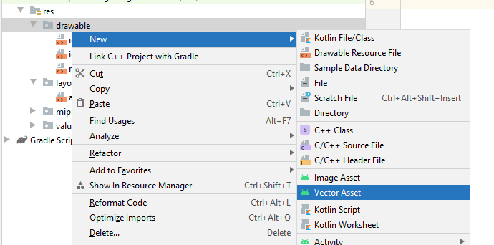
Vector Asset

Slide 10
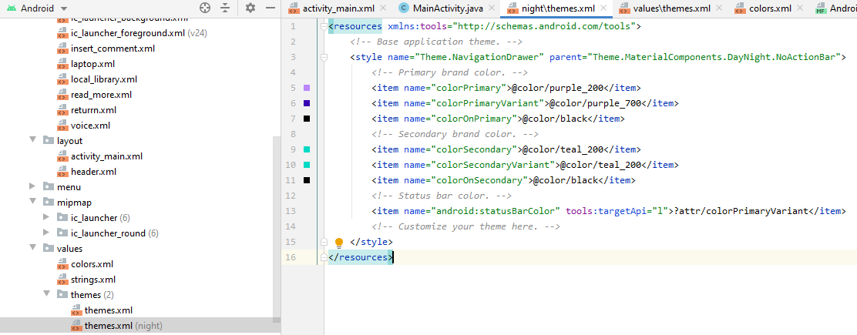
No ActionBar

Slide 11
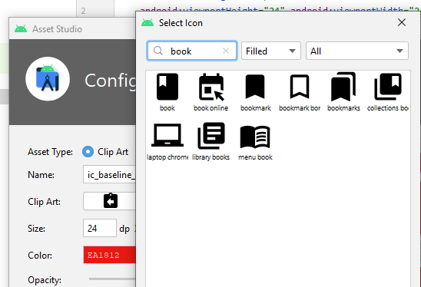
Vector Asset

Slide 12
Vector Asset

Slide 13
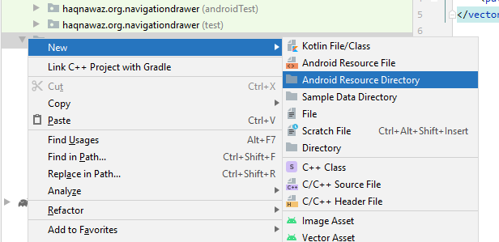
Add Menu Directory

Slide 14
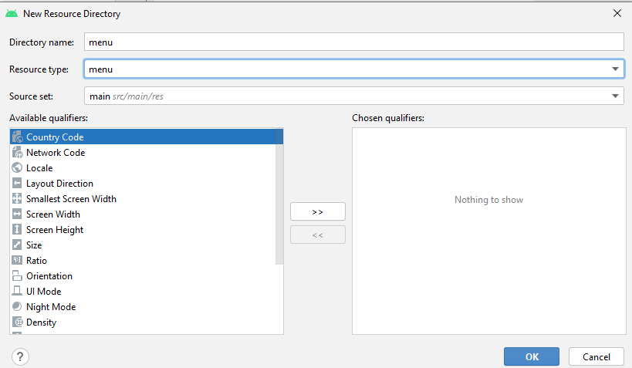
Add Menu Directory

Slide 15
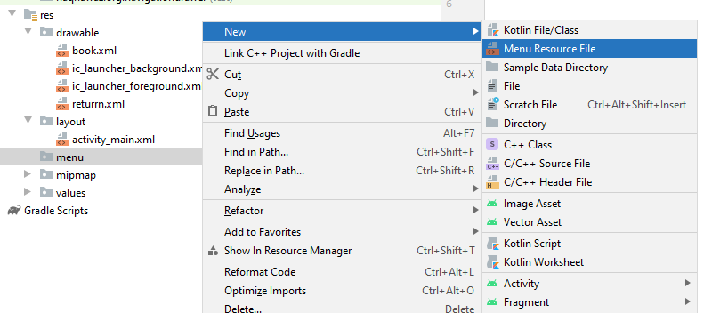
Add Menu Resource File

Slide 16
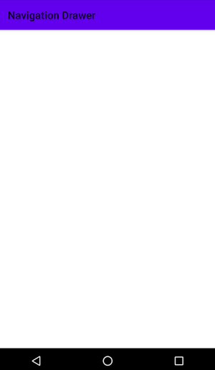
Add Menu Resource File

Slide 17
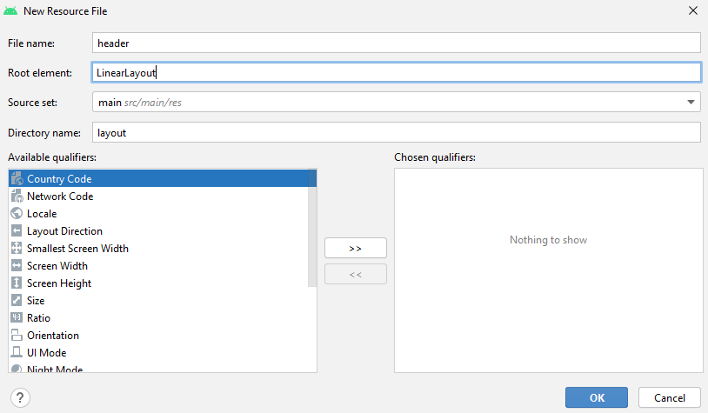
Add Header File in Layout

Slide 18
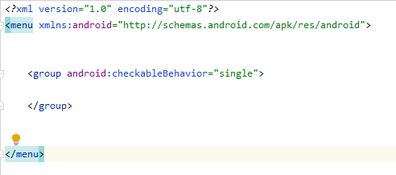
Add Items in Main Men

Slide 19
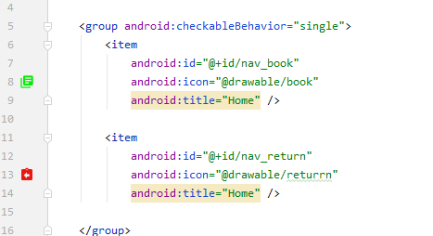
Add Items in Group

Slide 20
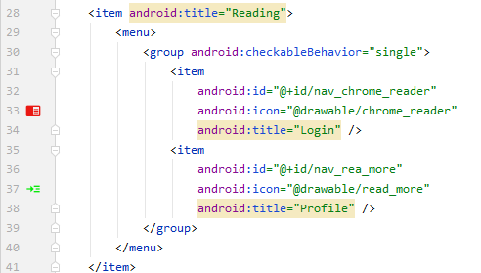
Add Item

Slide 21
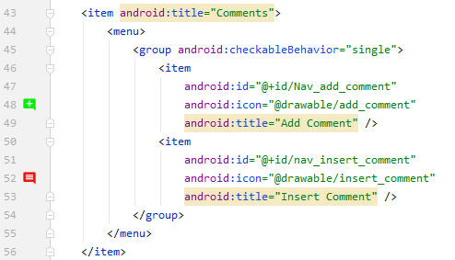
Add Item

Slide 22
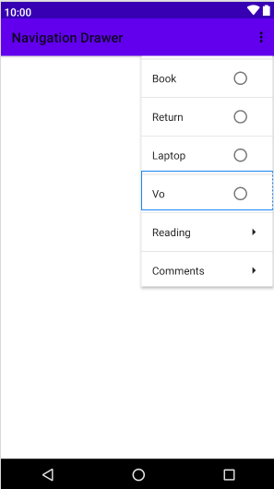
Navigation Drawer

Slide 23
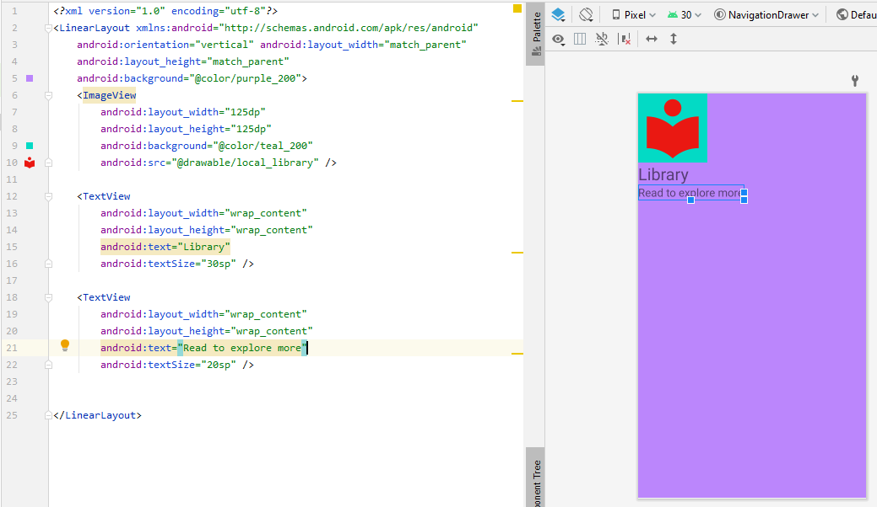
Header File

Slide 24
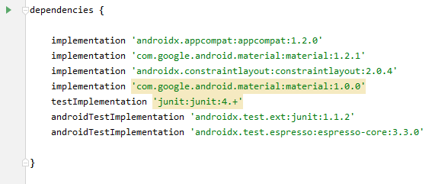
Add Dependency

Slide 25
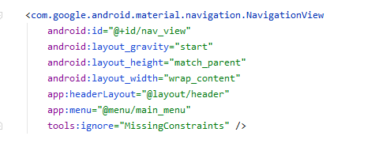
Add Navigation view

Slide 26
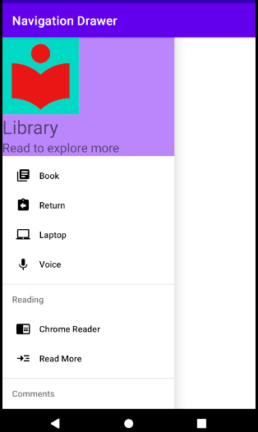
Navigation view

Slide 27
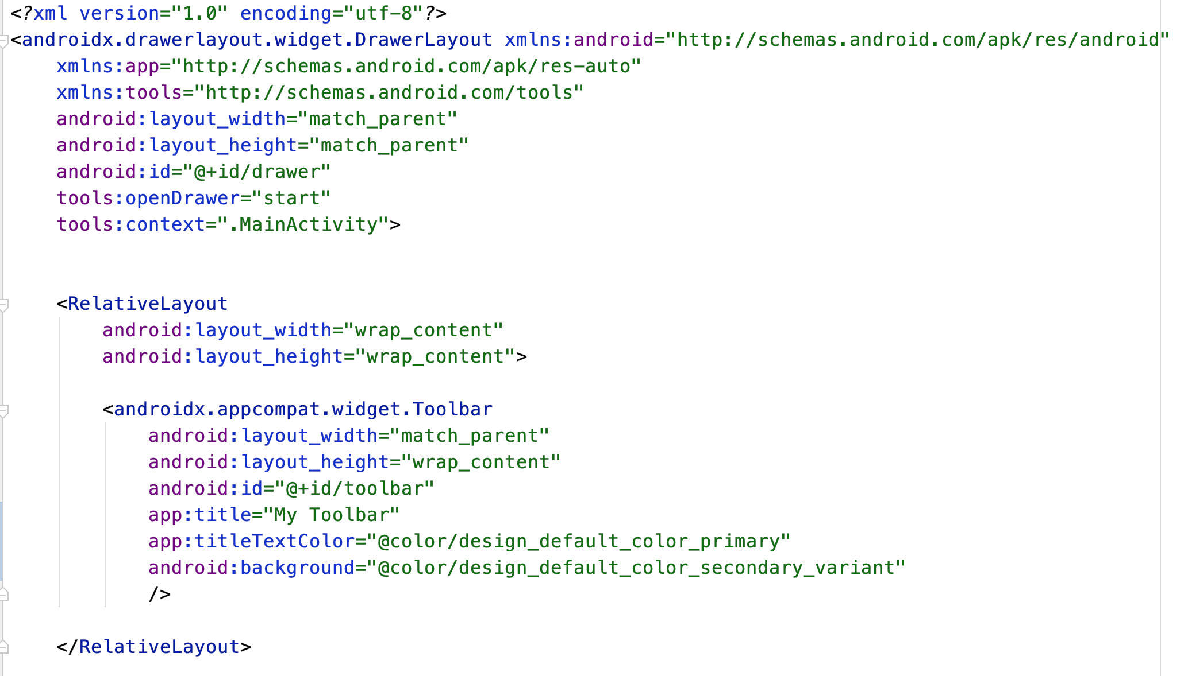
Toolbar

Slide 28
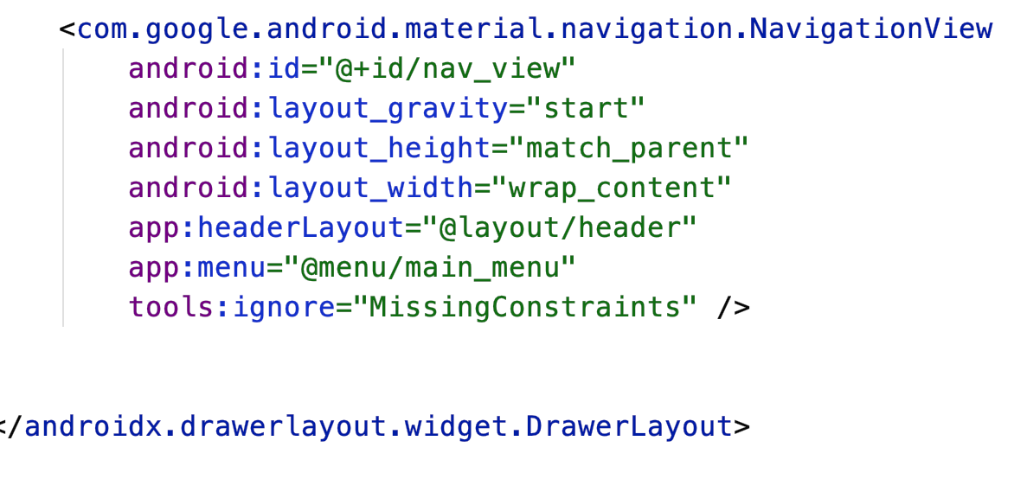
NavigationView

Slide 29
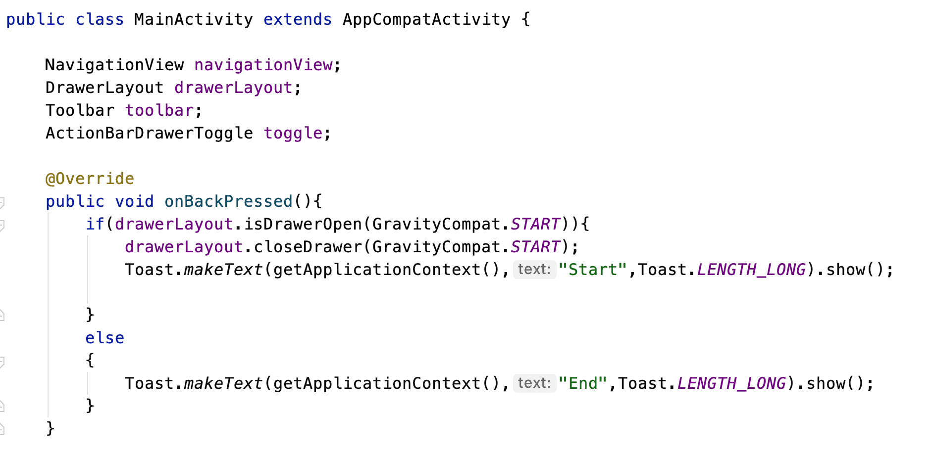
Code 1

Slide 30
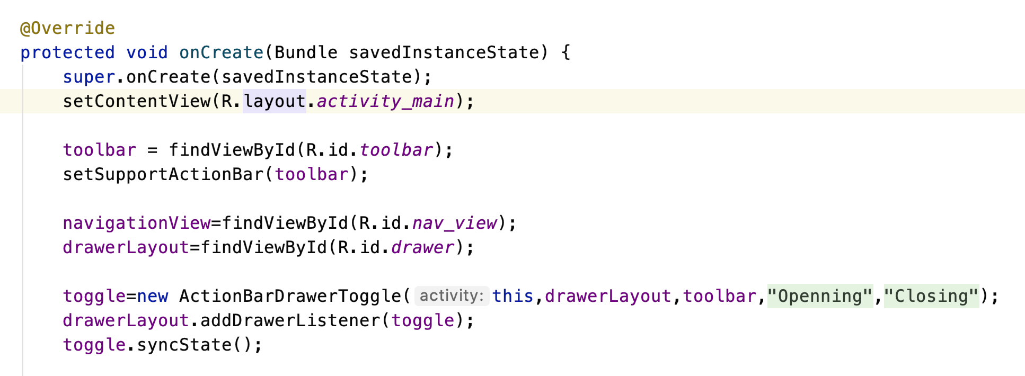
Code 2

Slide 31
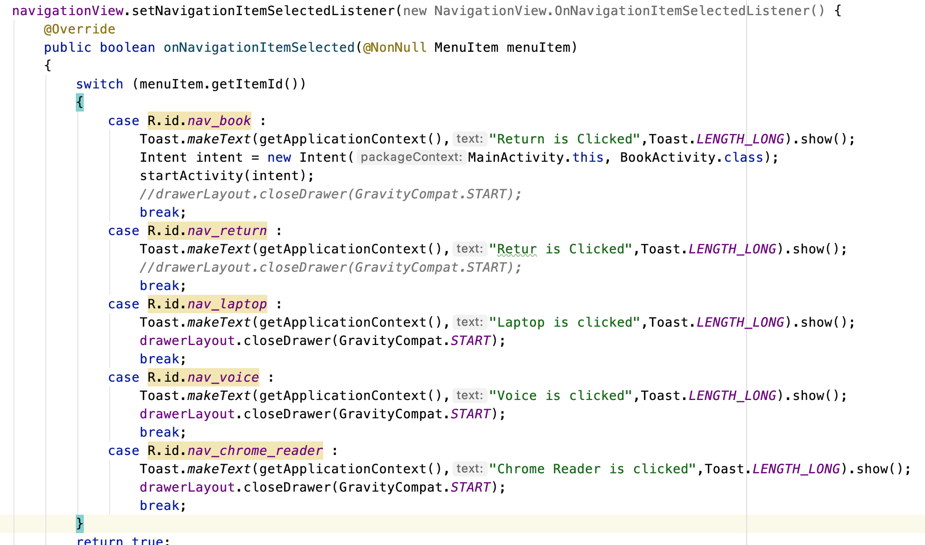
Code 3

